Slide 1
Проектирование информационной системы «Страховая компания»
Государственное автономное профессиональное учреждение Тюменской области «ТЮМЕНСКИЙ ТЕХНИКУМ СТРОИТЕЛЬНОЙ ИНДУСТРИИ И ГОРОДСКОГО ХОЗЯЙСТВА»
Выполнил: Богатырев М.А.
Студент 1 курса очной формы обучения,
Группы ИСиП 25-11-1
Проверила: Гончарова Т.В., должность:
Преподаватель проф. дисциплин
г. Тюмень, 2026 г.

Slide 2
Актуальность работы
Почему эта тема важна сегодня?
Количество машин на дорогах России ежегодно растёт на 3–5%.
Но многие страховые компании до сих пор работают в Excel и на бумаге.
Последствия: ошибки в расчётах, потерянные заявления, задержки выплат, недовольные клиенты.
Законодательство (№ 40-ФЗ) требует строгих сроков выплат.
Поэтому нужна централизованная информационная система, которая автоматизирует всё: от заявки до выплаты.

Slide 3
Что автоматизируем
Бизнес-процессы
Первый - заключение договора страхования:
Клиент оставляет заявку.
Менеджер рассчитывает стоимость.
Клиент оплачивает онлайн.
Система выдаёт электронный полис.
Второй - урегулирование убытков (ДТП):
Клиент сообщает о страховом случае.
Менеджер регистрирует ДТП.
Оценщик рассчитывает ущерб.
Система формирует выплату.

Slide 4
Кто пользуется системой
В системе 4 типа пользователей с разными ролями.
Клиент:
Оформляет полисы, платит, заявляет о ДТП, следит за выплатами.
Менеджер:
Обрабатывает заявки, рассчитывает страховку, регистрирует страховые случаи.
Оценщик:
Вносит результаты осмотра автомобиля.
Администратор:
Ведёт справочники, управляет пользователями, делает бэкапы.

Slide 5
Сравнение с аналогами
Я проанализировал, что есть на рынке.
«1С:Страховая компания» - дорого, избыточно, сложно дорабатывать, слабый веб-интерфейс.
«ИНСИСТРАХ» - ежегодная плата, неудобный интерфейс.
Модуль в SAP - только для гигантов, астрономическая цена.
Моя система:
Низкая стоимость.
Высокая гибкость.
Заточена именно под автострахование.
Полноценный веб-интерфейс для клиентов и сотрудников.

Slide 6
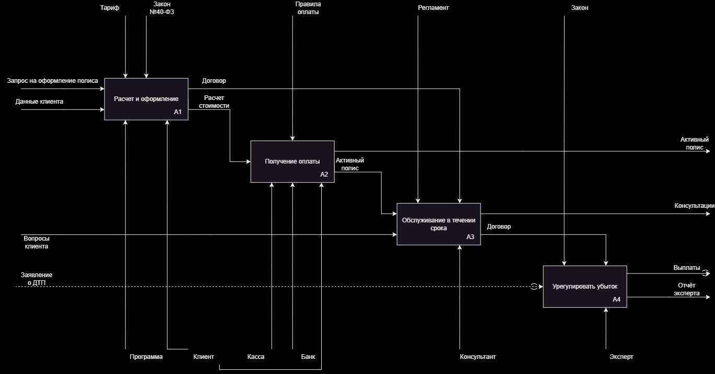
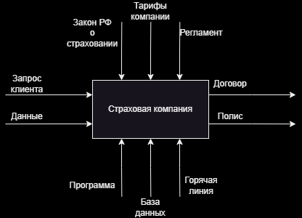
Модель IDEF0
IDEF0 (контекстная диаграмма): Показал систему как «чёрный ящик»:
Входы: заявка, заявление о ДТП, оплата.
Выходы: полис, выплата, уведомления.
Управление: законы (№ 40-ФЗ), регламенты компании.
Механизмы: сотрудники, сама ИС.

Slide 7
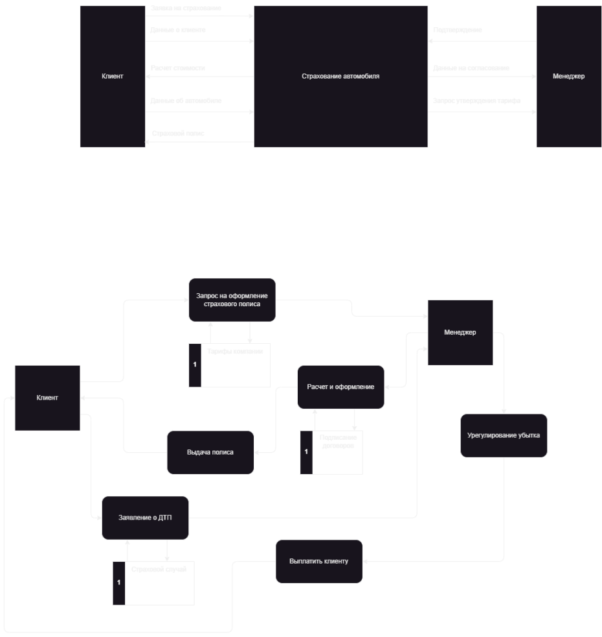
Модель DFD
Показал, как движутся данные между процессами и хранилищами: от заявки клиента до выплаты.

Slide 8
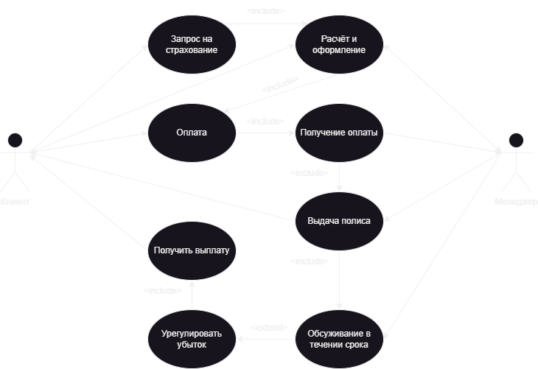
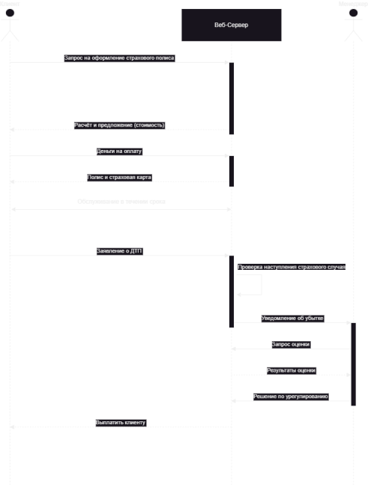
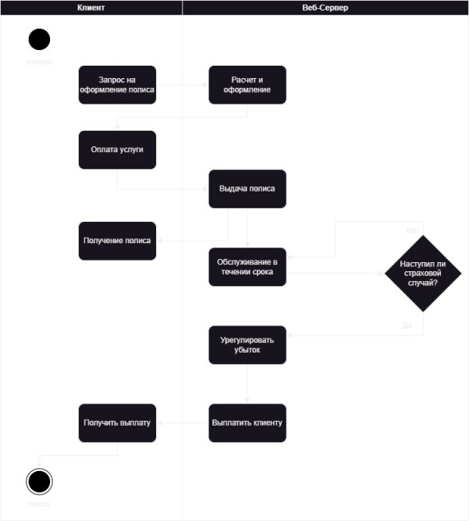
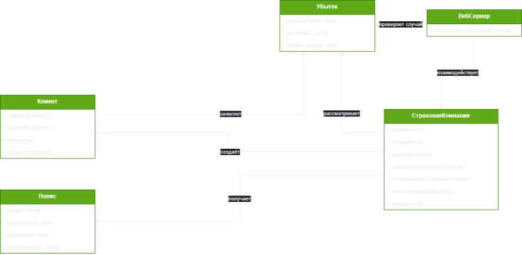
UML-диаграммы
Варианты использования - кто и что может делать в системе.
Деятельности - пошаговый сценарий оформления полиса с разделением на дорожки (клиент, менеджер, оценщик).
Последовательности - детальный обмен сообщениями при онлайн-оплате.
Классов - структура данных в коде: атрибуты, методы, связи между объектами.

Slide 9
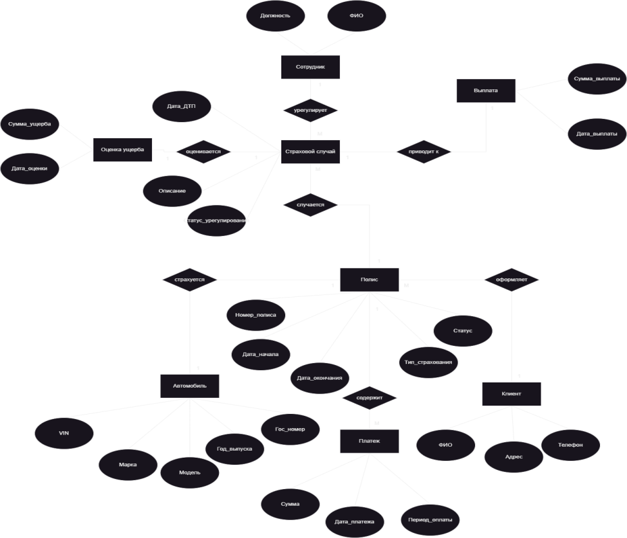
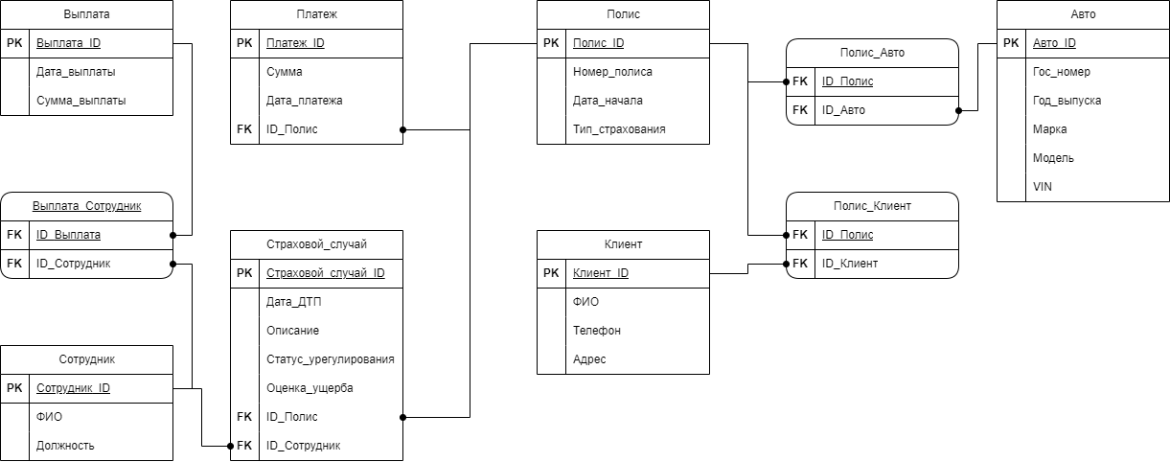
База данных. Концептуальная и логическая модели
Концептуальная модель (нотация Чена): 8 сущностей:
Клиент, Автомобиль, Сотрудник,
Полис, Платёж,
Страховой случай (ДТП), Оценка ущерба, Выплата. Показал все связи, типы «один-ко-многим».
Логическая модель: Превратил сущности в таблицы. Определил первичные и внешние ключи, типы данных. Привёл схему к третьей нормальной форме - без дублирования и противоречий.

Slide 10
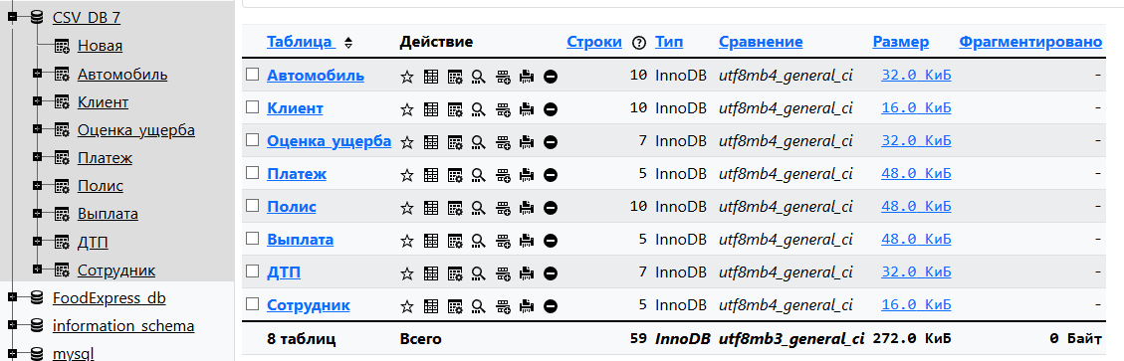
База данных. Физическая модель
Физическая реализация:
СУБД: MySQL 8.0.
Среда: Open Server + phpMyAdmin.
Кодировка: utf8mb4 (корректно с русским языком).
Таблицы заполнены тестовыми данными: клиенты Тюменской области, реальные марки авто, даты полисов и ДТП.

Slide 11
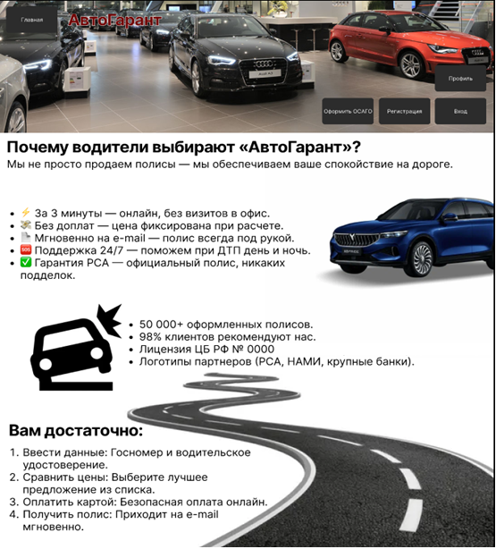
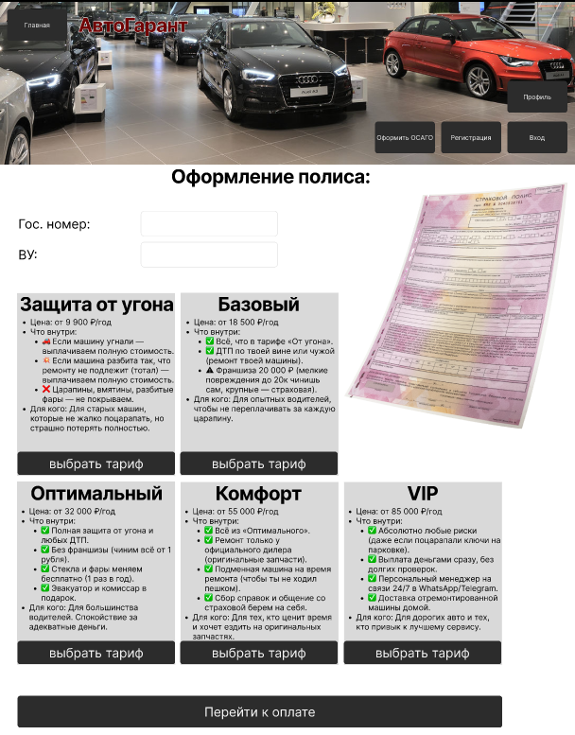
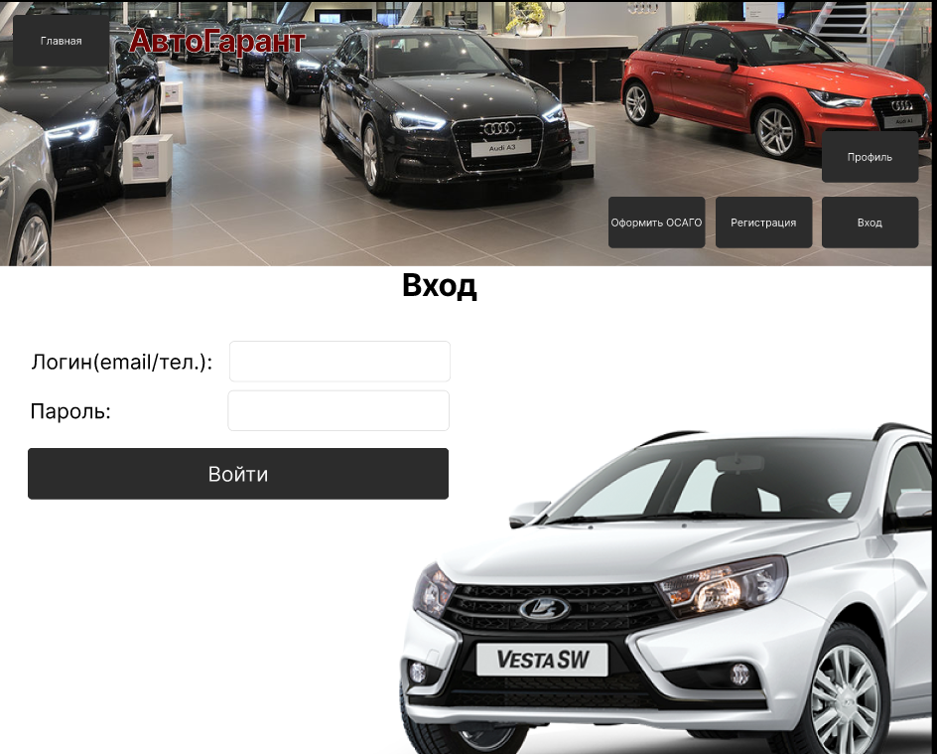
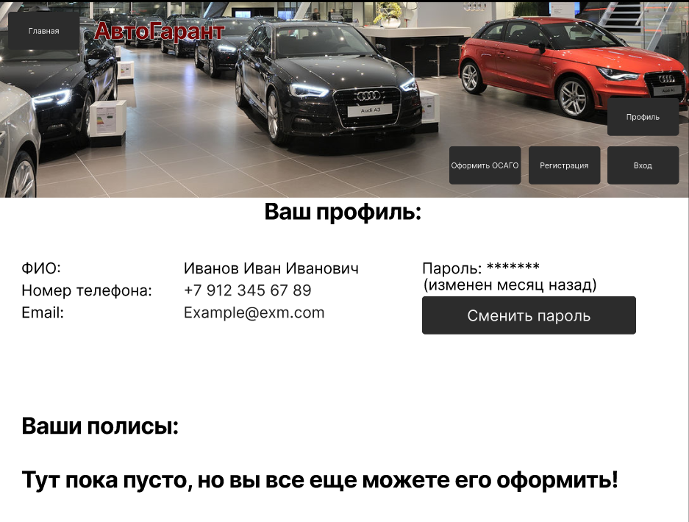
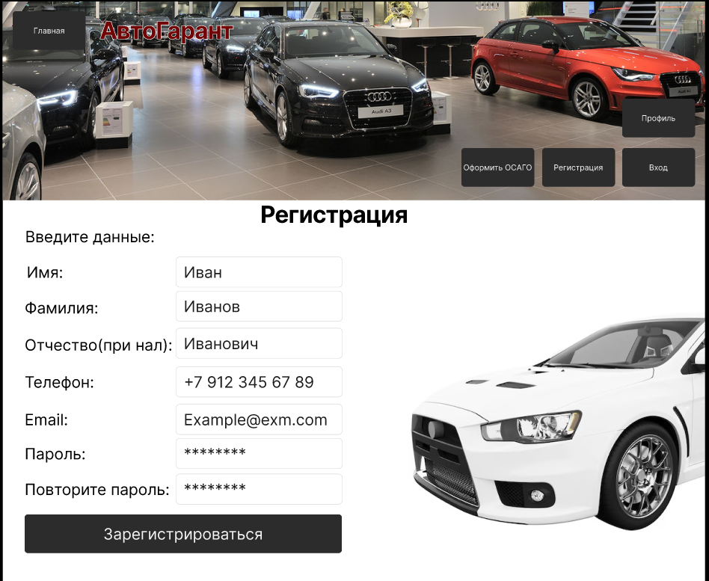
Интерфейс и итог работы

